Slide 1

Stel jezelf voor
Fayline Kramer

Slide 2
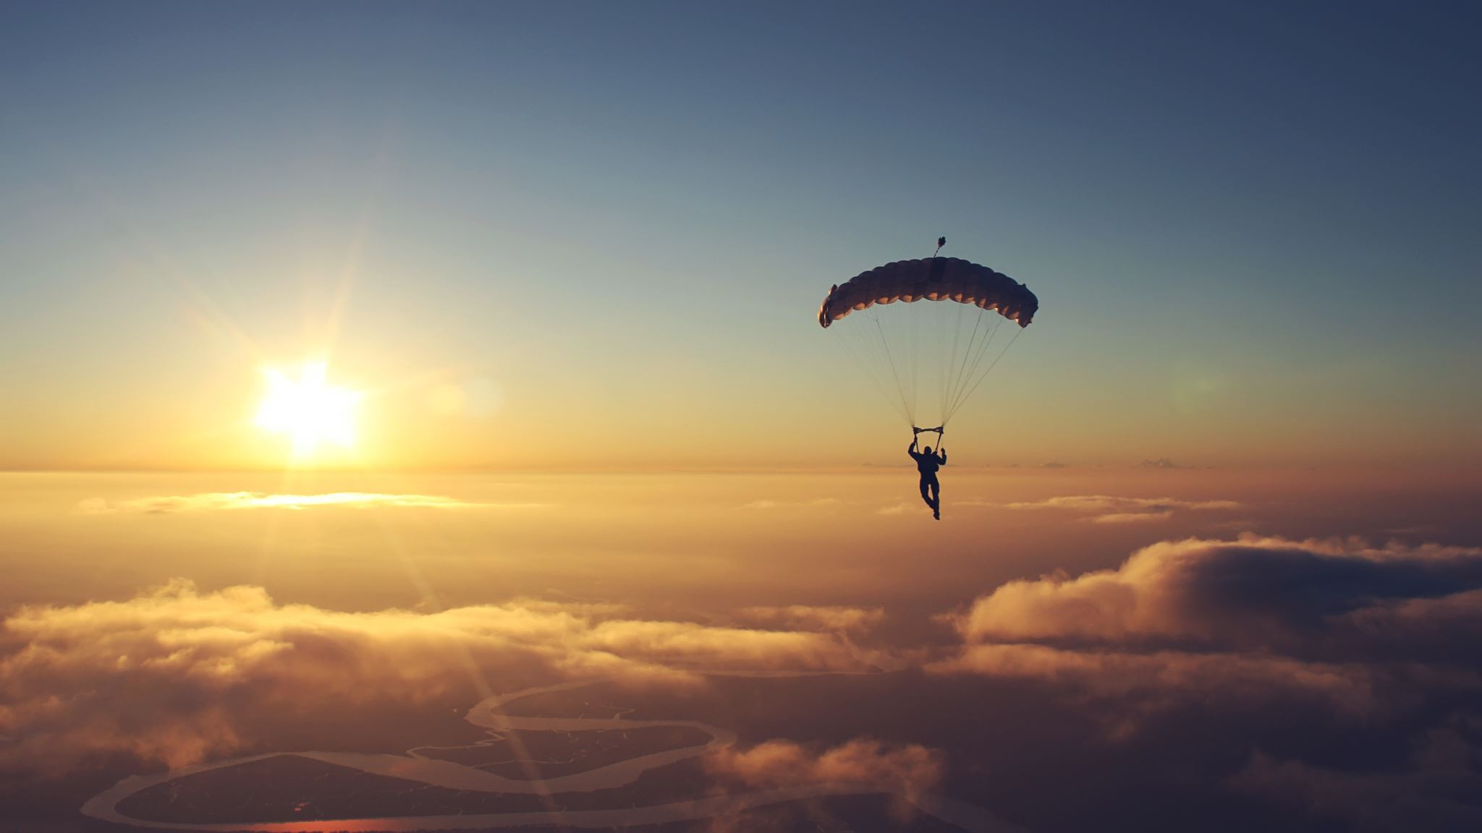
Wat was de opdracht
Textbased adventure Js

Slide 3
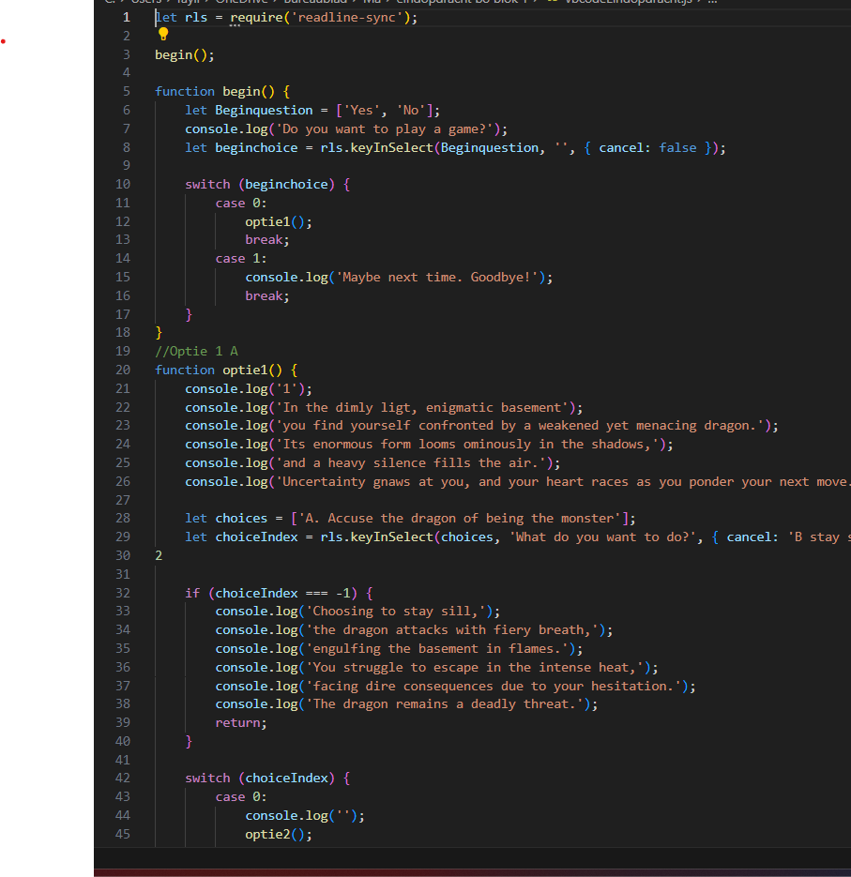
Eindproduct
Stukje code?

Slide 4
Hoe is het gegaan
Wat ging goed
Wat moet ik de volgende keer anders doen

Slide 5

GitHub link
https://github.com/fay0907/Verhaal

